Slide 1
Книги из далёкого прошлого
Литературное чтение
2 класс
УМК «Перспектива»

Slide 2
Книга – произведение печати в виде переплетённых листов с каким-нибудь текстом (С. И. Ожегов)

Slide 3
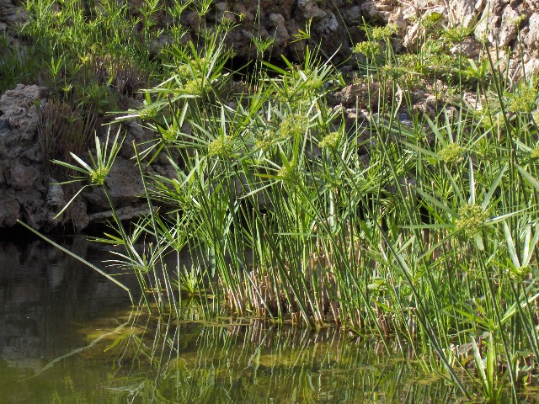
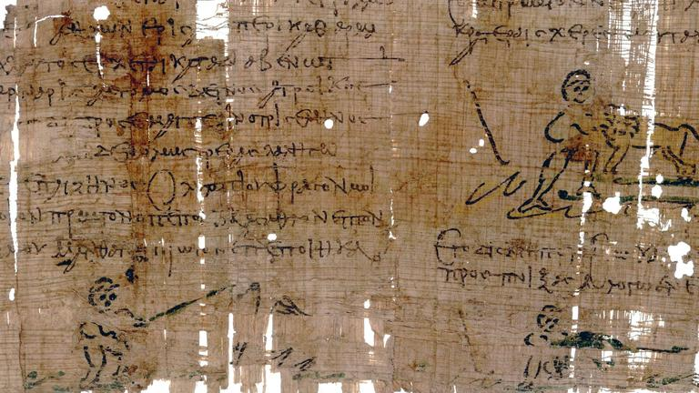
Папирус
- писчий материал, в древности распространённый в Египте

Slide 4
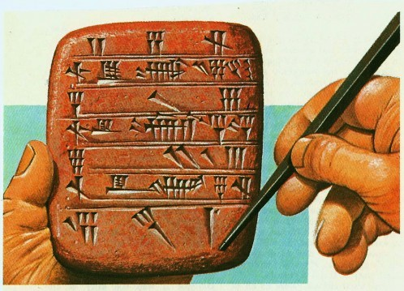
Глиняная табличка
- это одна из первых материальных основ для книги, появившаяся около 3500 лет до нашей эры.

Slide 5
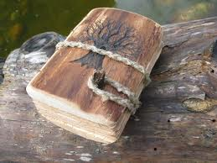
Книги из деревянных дощечек
В Древнем Риме существовал еще один вид книги – это были скрепленные между собой ремешком деревянные дощечки-таблицы, покрытые воском, на которых процарапывались буквы.

Slide 6
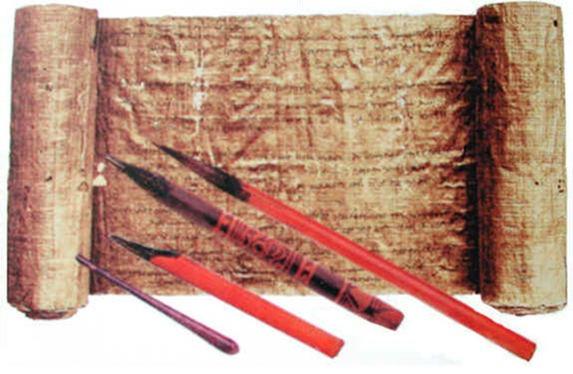
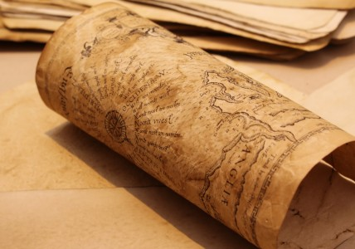
Пергамент
- материал для письма из кожи животных

Slide 7
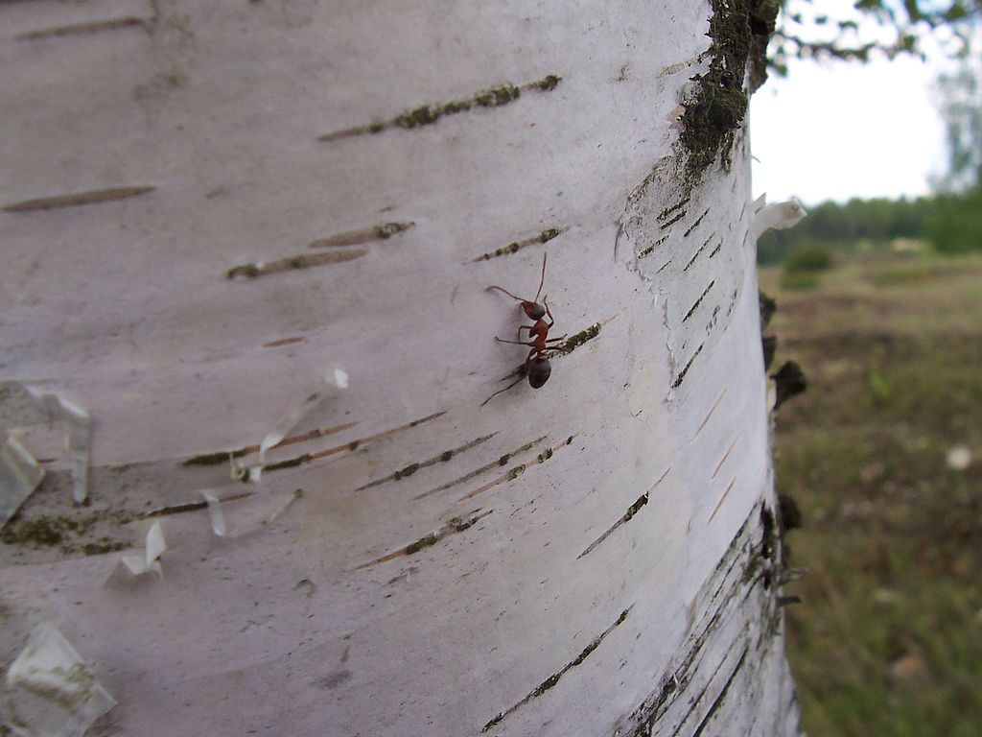
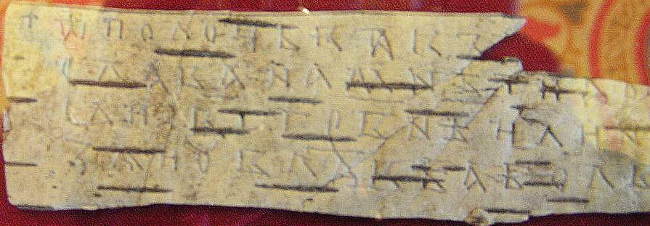
Берестяная грамота
- письмо или записка на коре берёзы

Slide 8
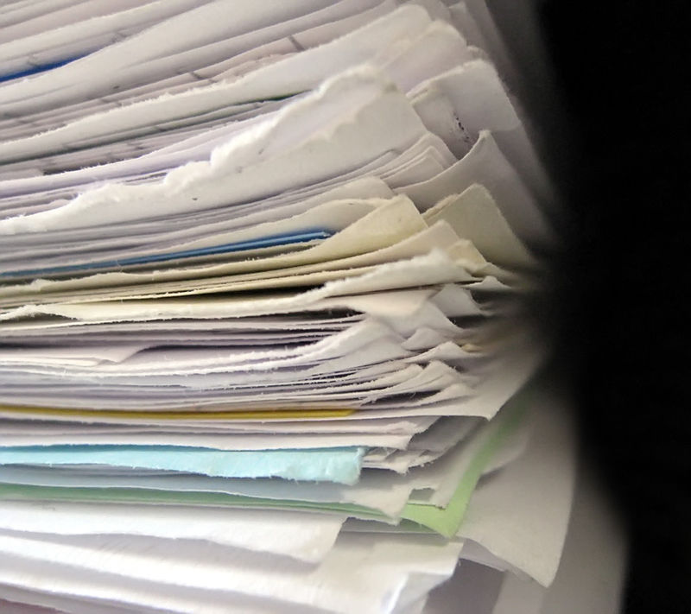
Бумага
- волокнистый материал в виде листов для письма, рисования, упаковки и прочего, получаемый из целлюлозы: растений, а также вторсырья (макулатуры)

Slide 9
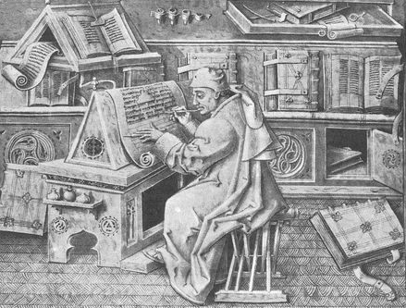
Монахи - переписчики
Первые книги были рукописные, их тиражированием занимались монахи-переписчики, каковых было немного. В связи с этим цена книги была очень высока. Переписывание рукописей имело для монахов большое значение, потому-то оно и стала в основном уделом монашества

Slide 10
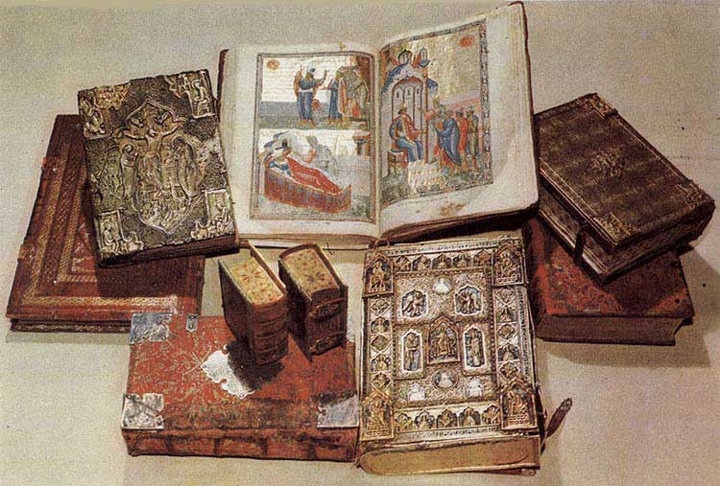
Древнерусские книги
Древнерусские книги всегда были оформлены кожаным переплетом, окладом, который предохранял их от порчи. Иногда оклад был золотым и украшенным драгоценными каменьями

Slide 11
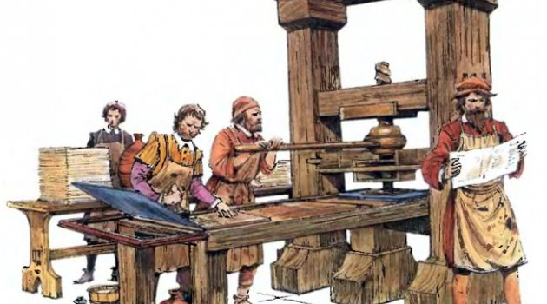
Книгопечатание
Новое слово в книгопечатании было сказано немцем Иоганном Гуттенбергом, который изобрел первый печатный станок

Slide 12
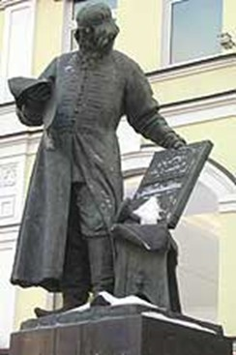
Книгопечатание на Руси
На Руси зачинателем печатного дела был Иван Федоров. 19 апреля 1563 г. он открыл в Москве первую на Руси "печатню", то есть типографию.

Slide 13
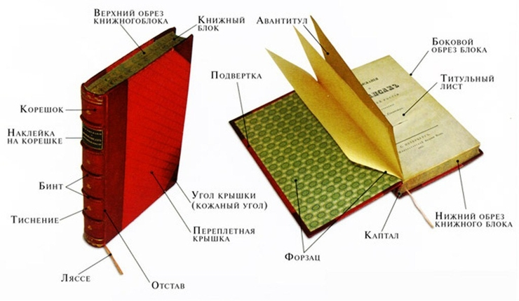
Части книги

Slide 14
Книгоград
В моём шкафу теснится к тому том,
И каждый том на полке словно дом…
Обложку-дверь откроешь второпях –
И ты вошёл, и ты уже в гостях.
Как переулок – каждый книжный ряд.
И весь мой шкаф – чудесный Книгоград…
(Д. Кугультинов)

